Slide 1
1
Научно – педагогическая деятельность академика Галеркина Б.Г. в период с 1939 по 1945 год.
Смирнова Надежда Леонардовна
ВИ(ИТ), академия МТО.
Юлина А.О
ВКА им А.Ф. Можайского.

Slide 2
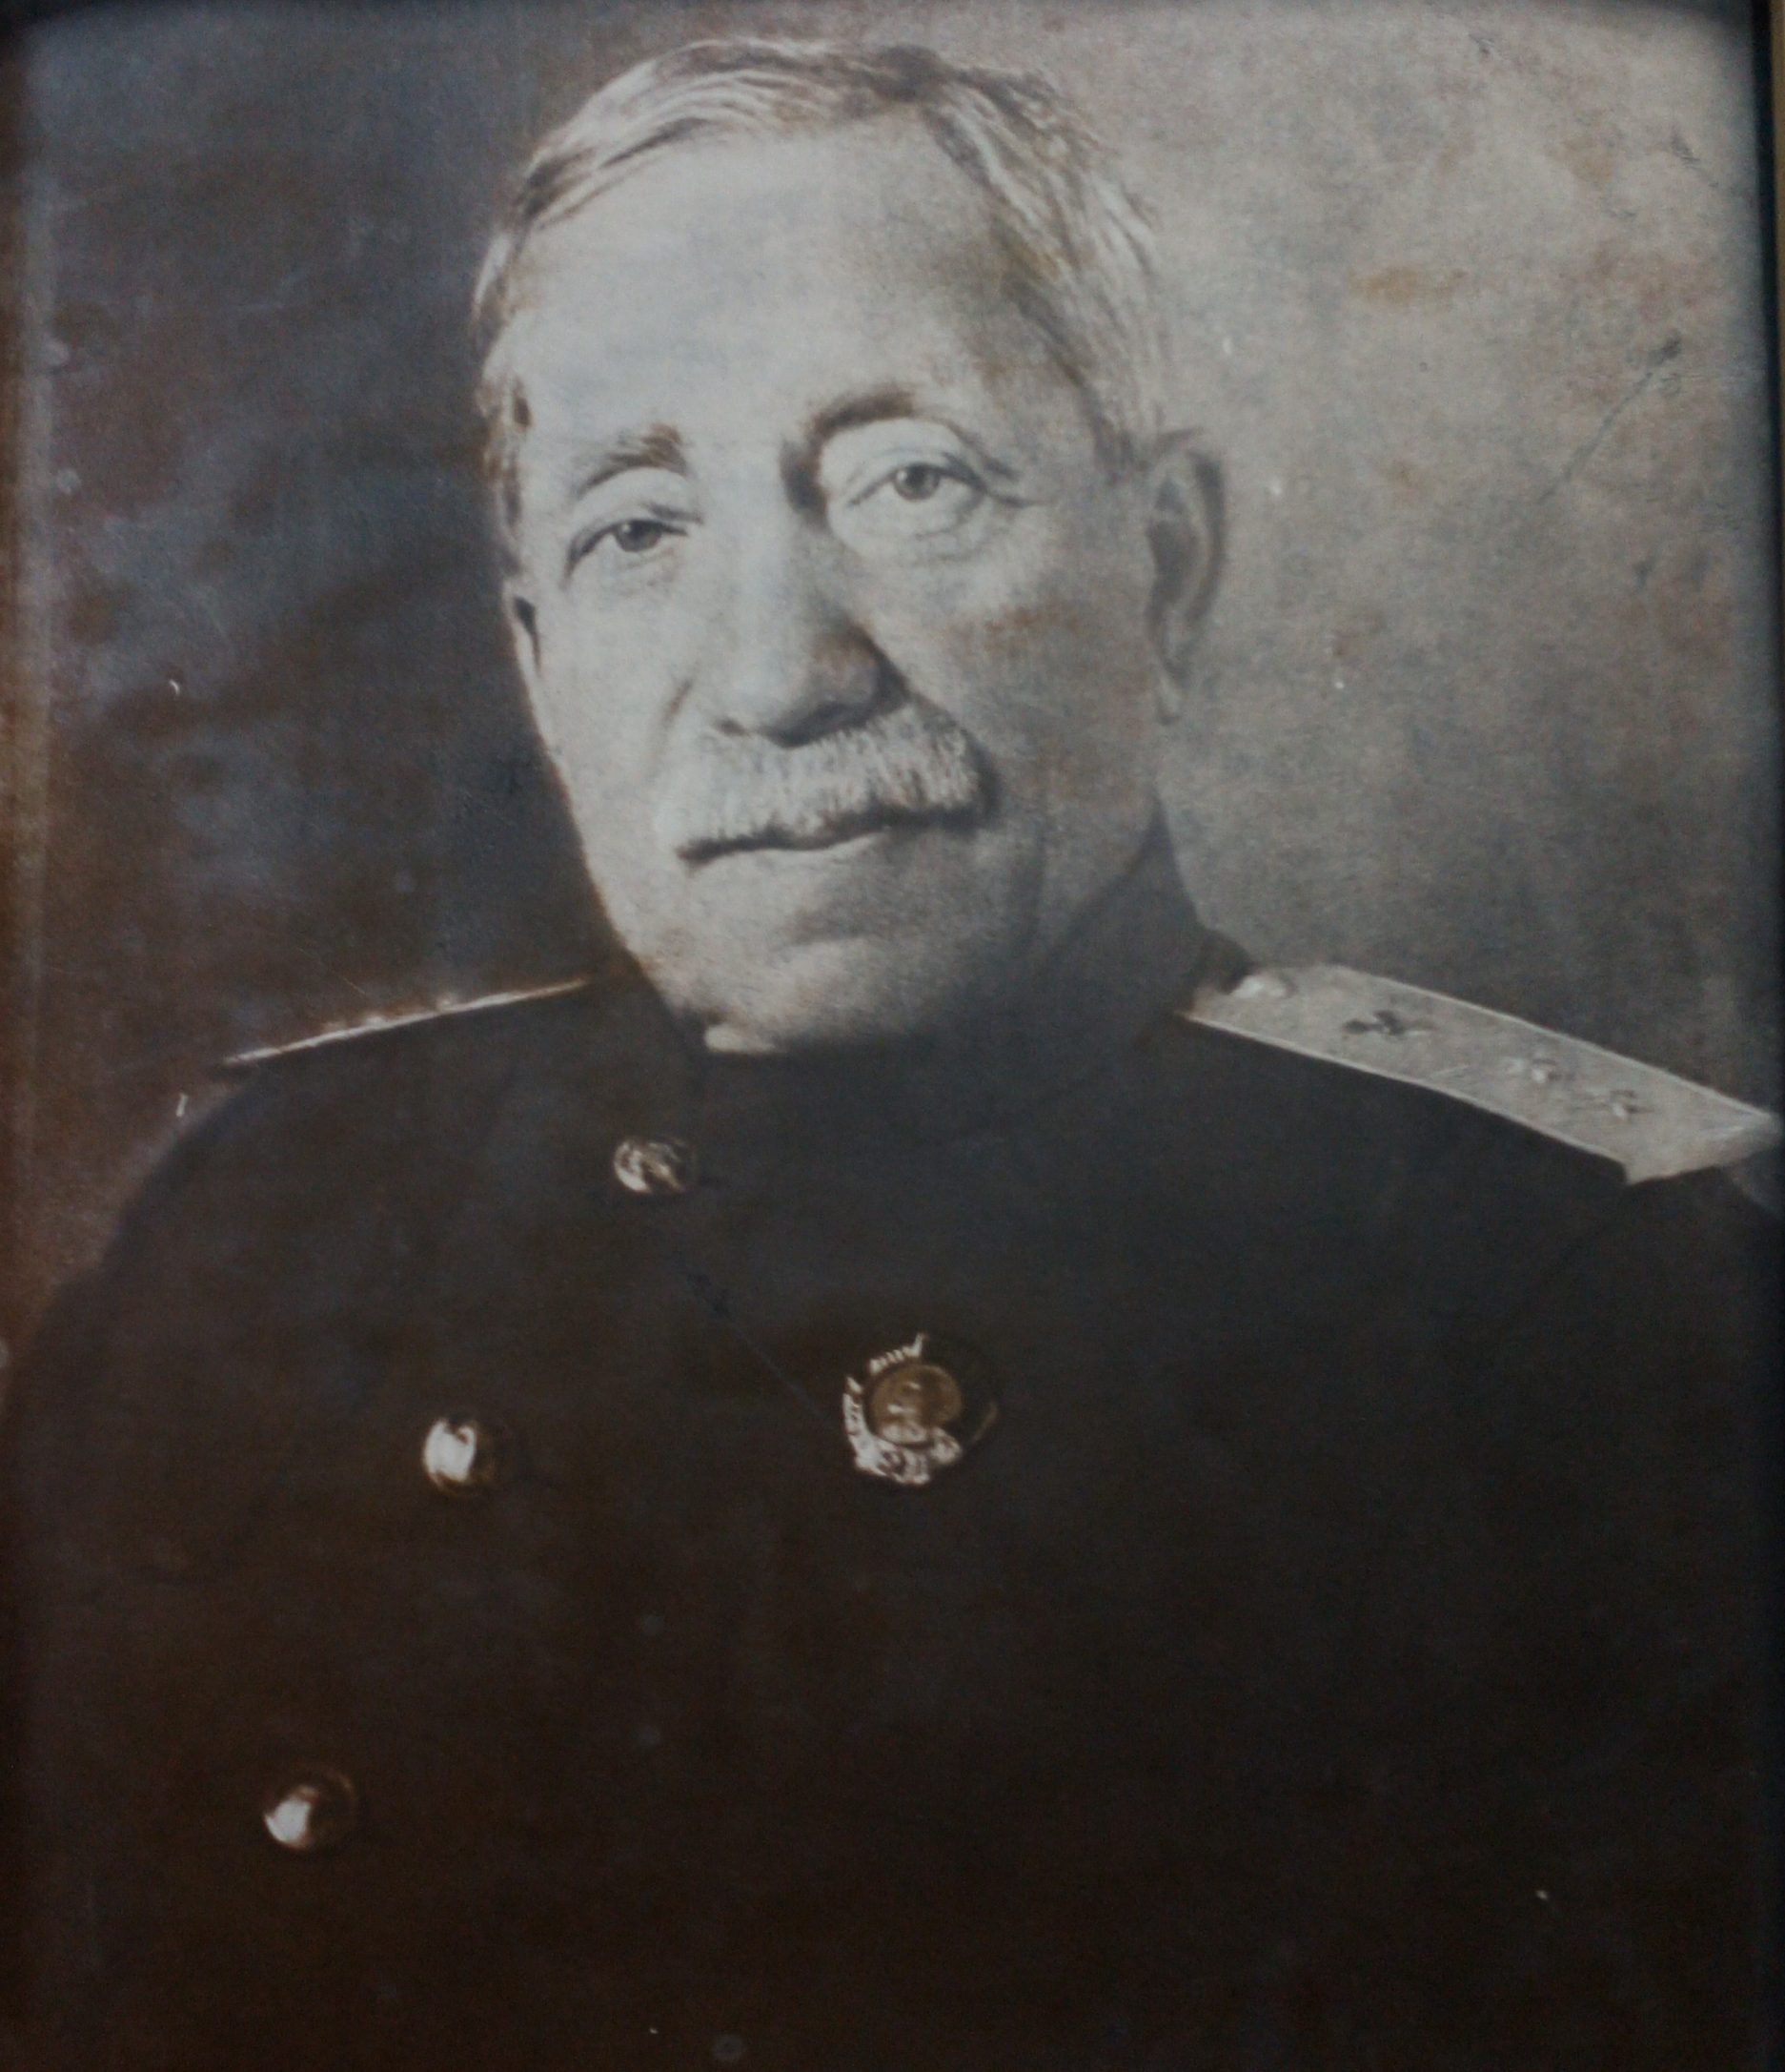
2

Slide 3
Научная деятельность
3
Научно – исследовательский Институт Гидротехники
Ленинградский институт сооружений
Институт Механики АН
Расчет ферм и жестких рам, лишние неизвестные в строительной механике.
Работы в области трехмерных задач теории упругости, бигармонические функции.
Исследования по теории оболочек.

Slide 4
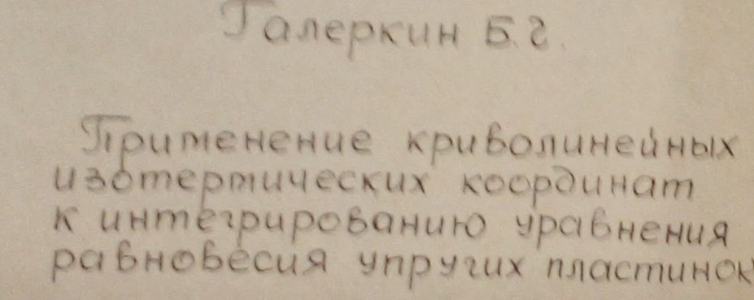
Научная деятельность
(продолжение)
4
Исследование на устойчивость пластинок и оболочек
Равновесие упругой сферической оболочки – 1942
К одной задаче об устойчивости упругих систем – 1942
Об устойчивости цилиндрической оболочки - 1943

Slide 5
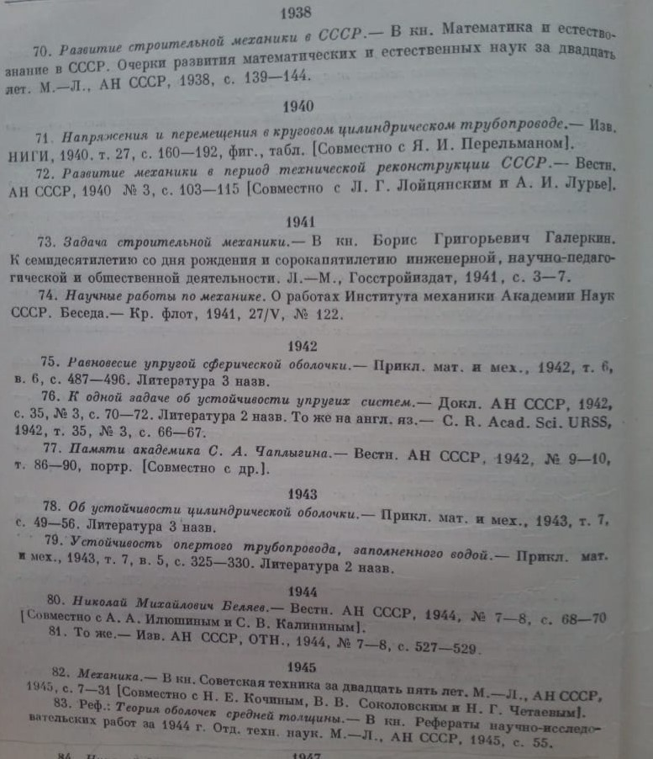
5
Научные труды
Галеркина Б.Г.
1938 - 1945

Slide 6
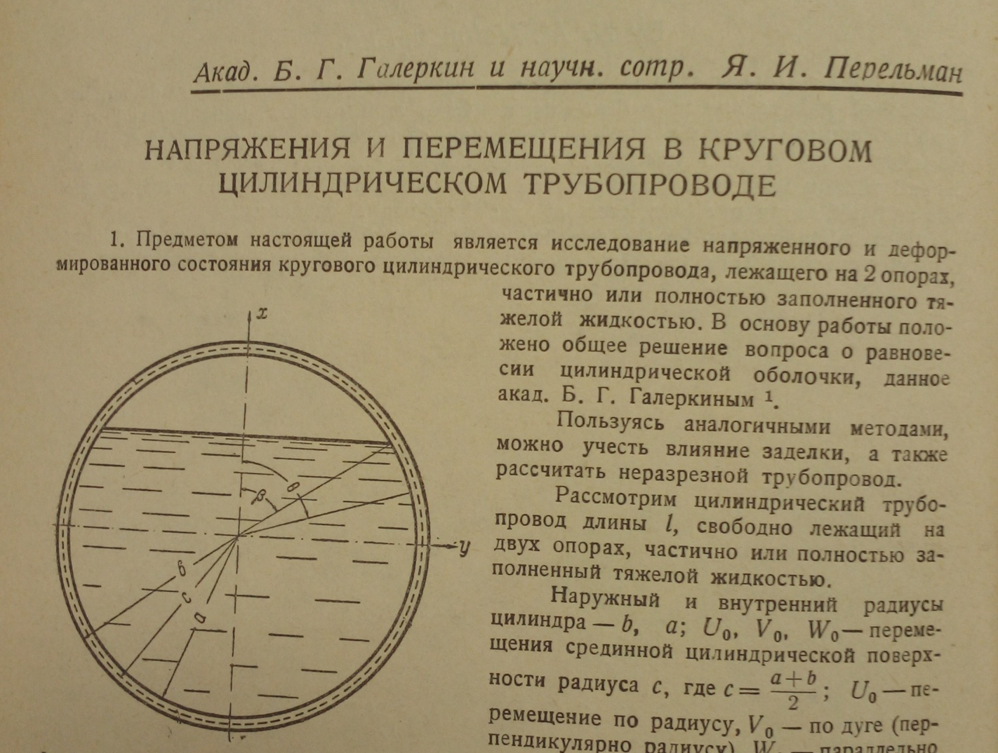

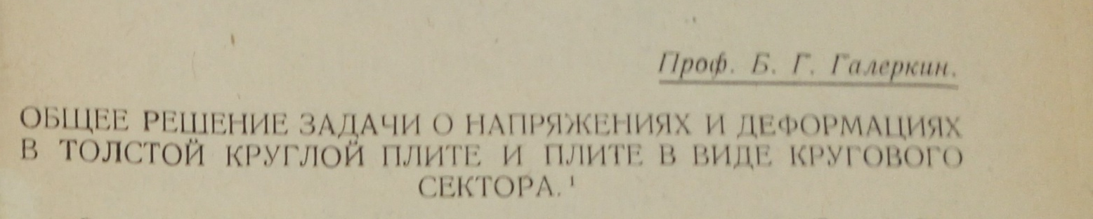
6

Slide 7
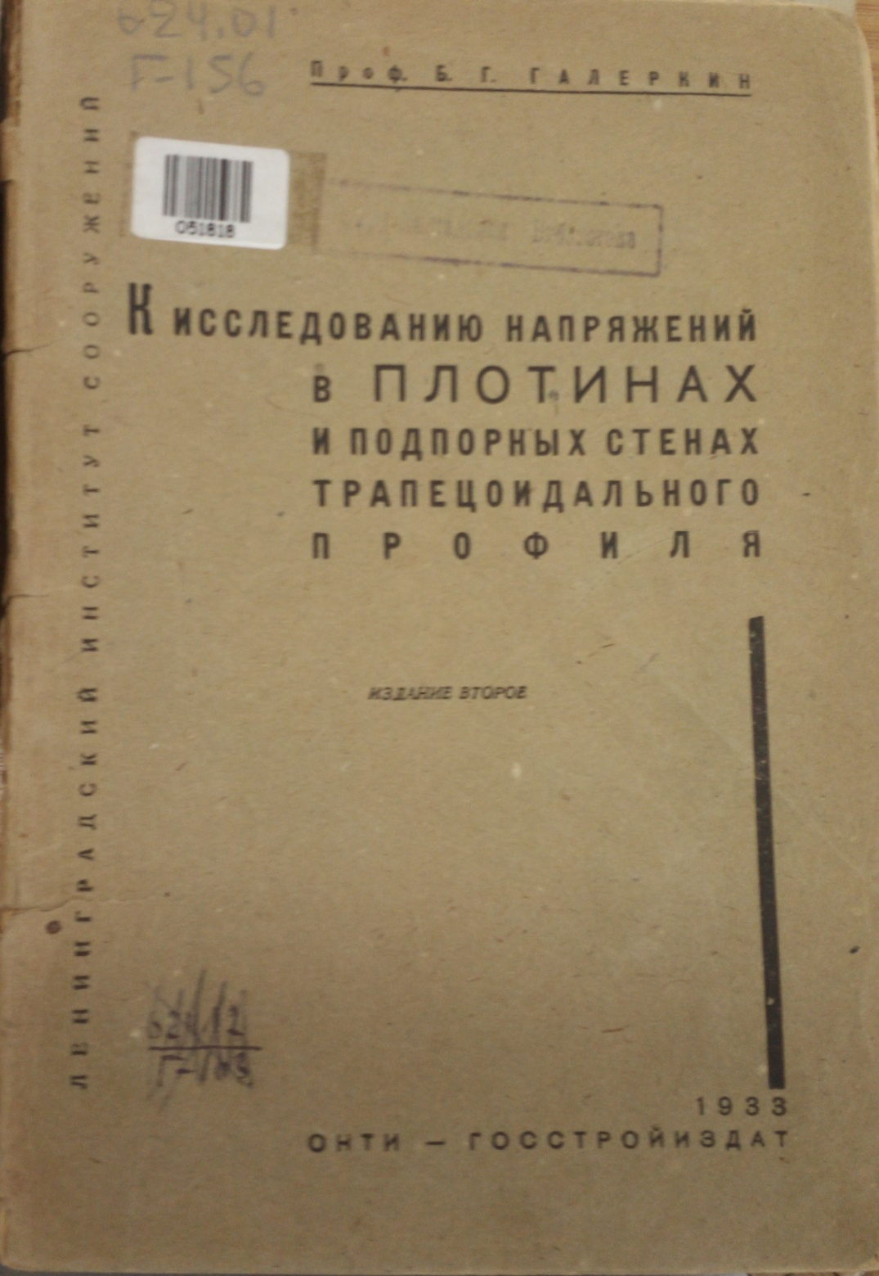
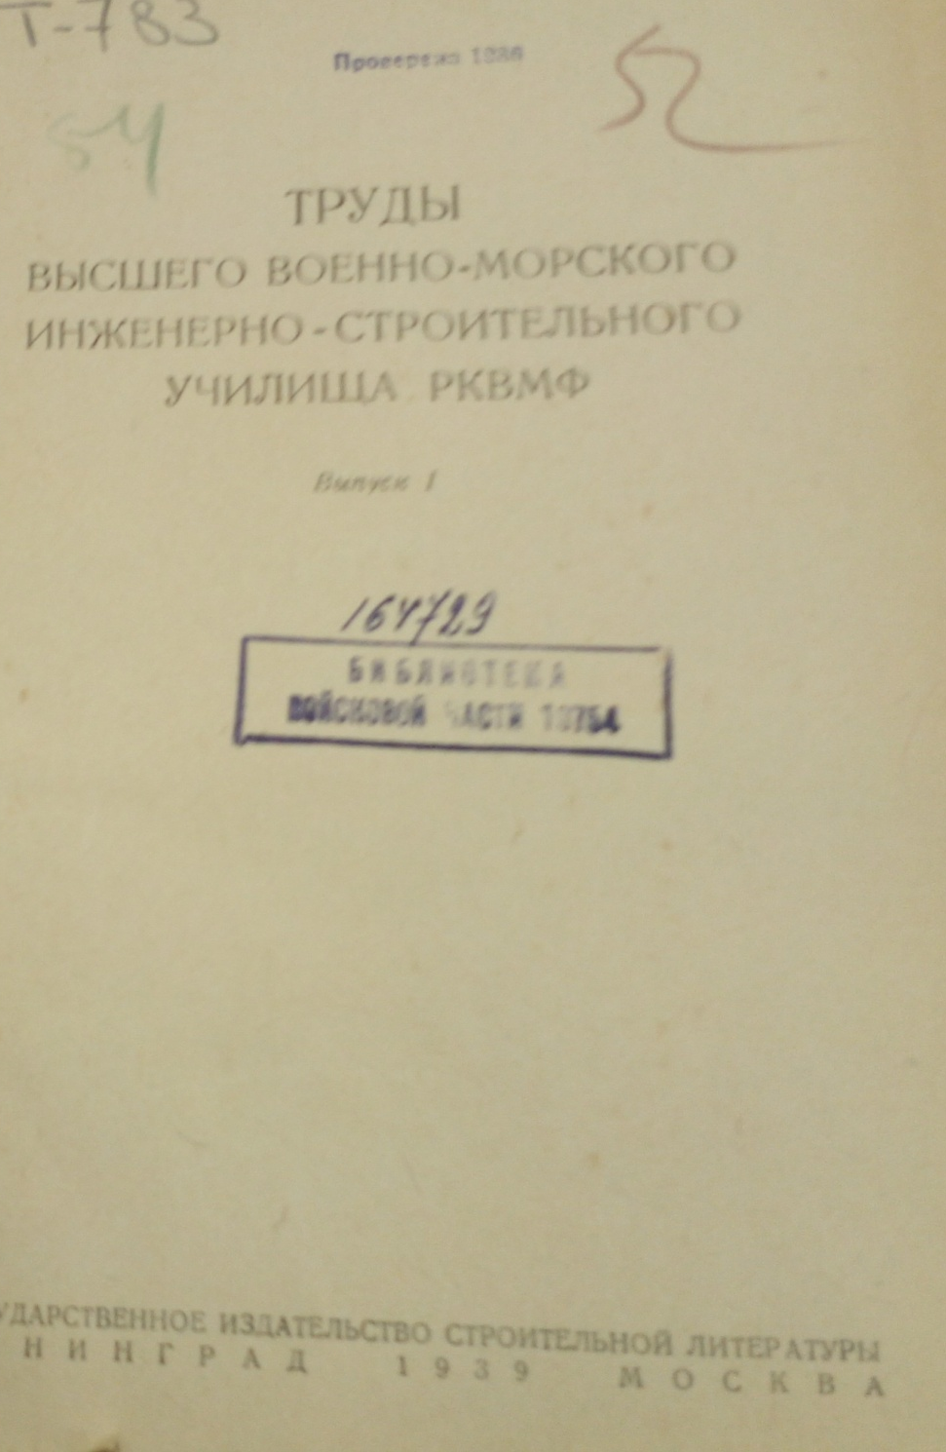
7

Slide 8
Начальник экспертной группы инженерной обороны Ленинграда
8
Экспертная группа: профессора Б.Д. Васильев, Н.А. Кандыба, Н.И. Унгерман, доценты С.С. Голушкевич, П.И. Клубин.
Научные работы С.С. Голушкевича о ледовых переправах обеспечили теоретическую основу для создания Дороги жизни на Ладожском озере и обеспечения связи со страной.
Профессор Н.Н. Лукницкий занимался научными консультациями производства сборных железобетонных огневых точек.
Профессор Л.В. Канторович работал по проблеме уменьшения рисков и обеспечения безопасности Дороги жизни.

Slide 9
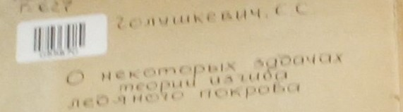
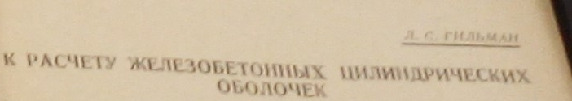
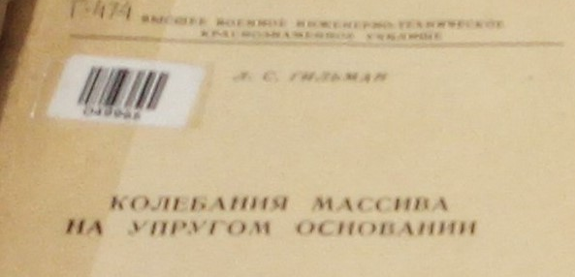
Научная школа Галеркина Б.Г.
9

Slide 10
Звания , награды и степени
10
Орден Ленина – 1940,1945
Лауреат Государственной премии – 1942
Коринженер – 1940
Инженер –генерал – лейтенант ,1942

Slide 11
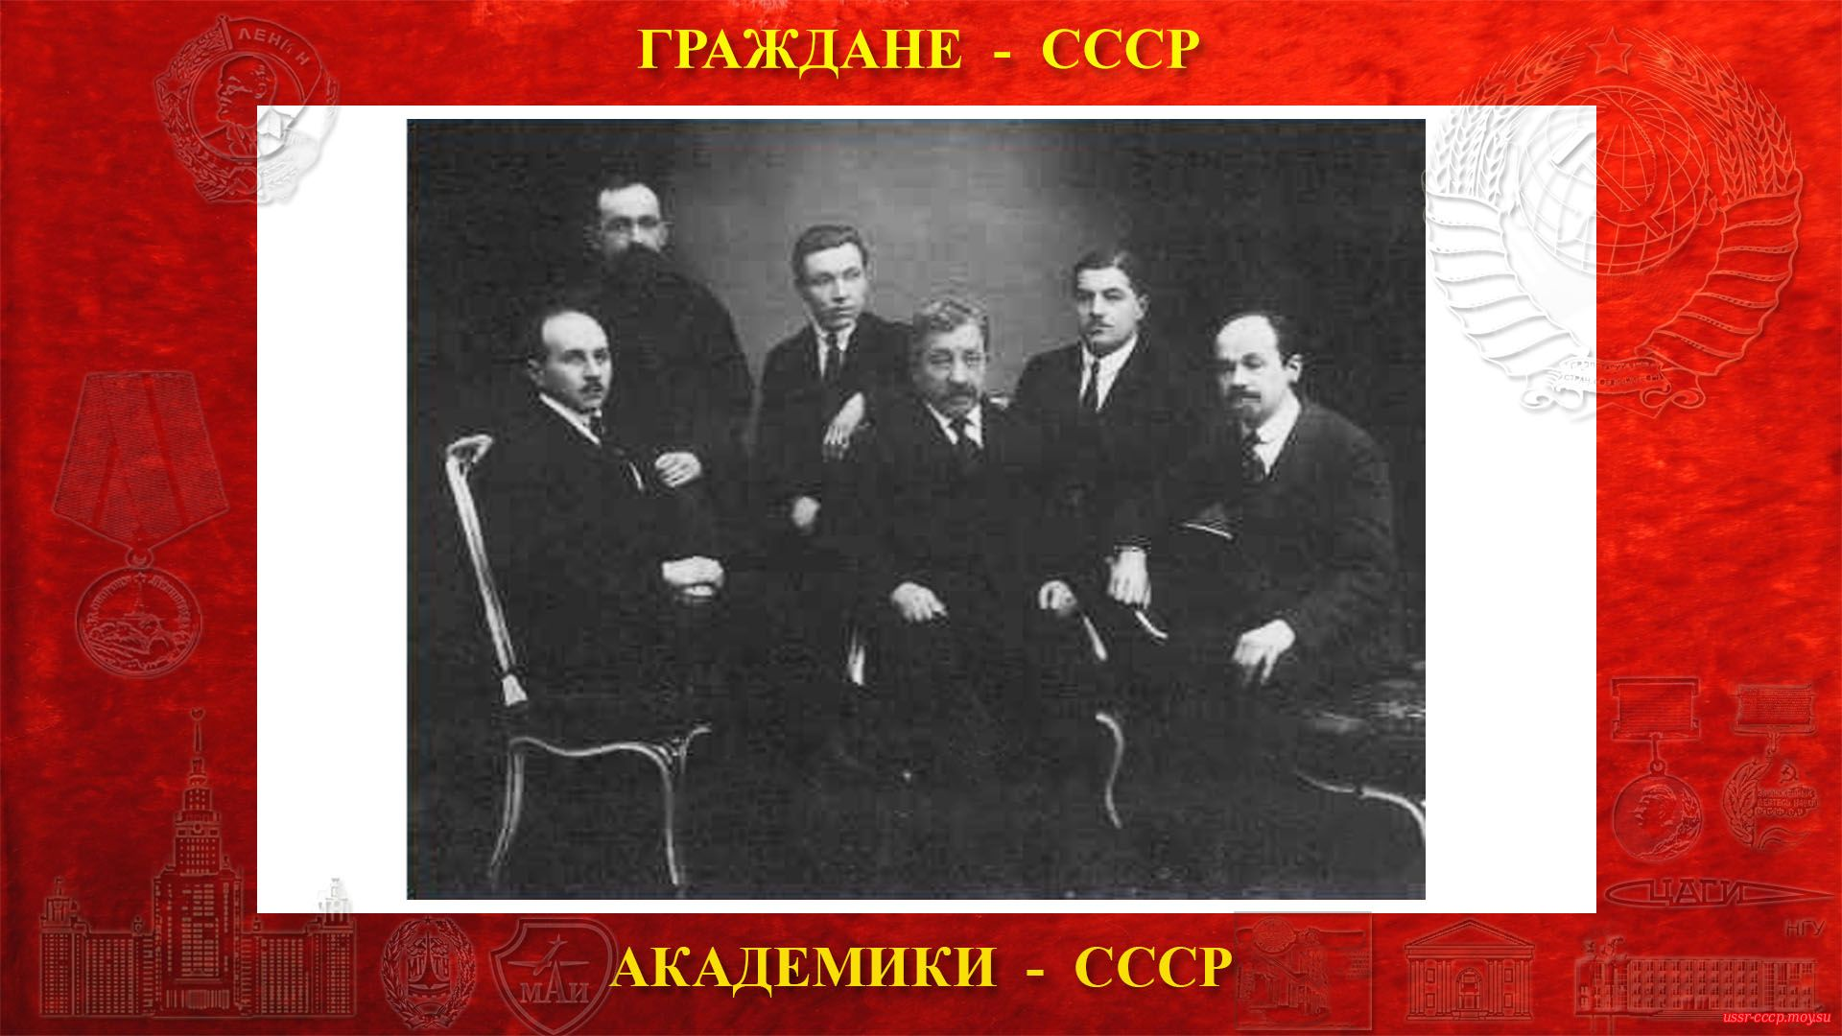
11

Slide 12
12
Высшее военно-морское инженерно-строительное училище ВМФ
( ВВМИСУ)
История
22 июня 1939 года был подписан приказ об организации ВВМИСУ
10.05.1941 училище реорганизовано в Высшее инженерно-техническое училище (ВИТУ) ВМФ
1974 – высшее военное инженерное училище имени генерал армии А.Н. Комаровского
1994 – Военный инженерно-строительный институт
1997 – Военный инженерный технический университет

Slide 13
Память
13
Захарьевская улица, 20 - мемориальная доска (1974, скульптор А. Г. Афонина, архитекторы П. И. Афонин, Е. П. Кузьмин).
Премия имени академика Б. Г. Галёркина за лучшую работу по строительной механике (постановление президиума всесоюзного научного инженерно-технического общества строителей)

Slide 14
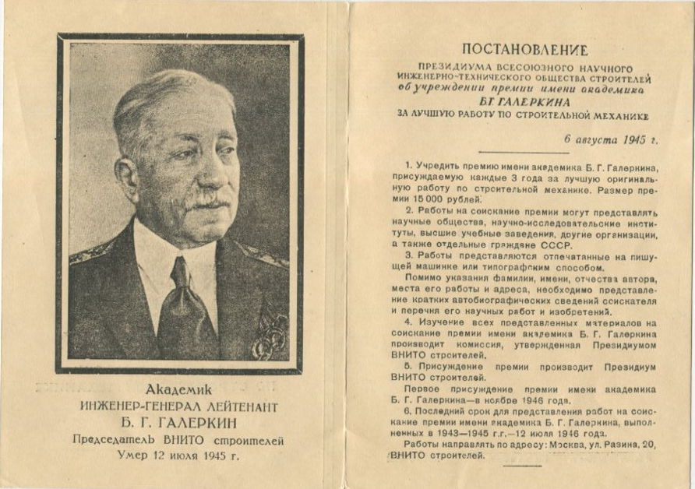
Память
14

